Slide 1







Slide 2








E3E 小水獭和求解器
姓名：聂睿 学号：20376092

Slide 3





题意回顾
解法二
解法一
代码展示

Slide 4





Slide 5

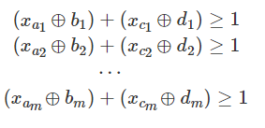
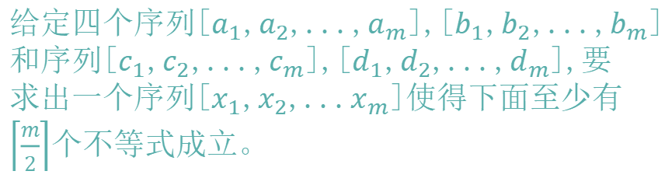
Description
给定四个序列[$a_{1}$,$a_{2}$,...,$a_{m}$],[$$b_{1} \\ b_{2}$$,...,$$b_{m}$$]和序列[$c_{1}$,$c_{2}$,...,$c_{m}$],[$d_{1}$,$d_{2}$,...,$d_{m}$],要求出一个序列[$x_{1}$,$x_{2}$,...$x_{m}$]使得下面至少有$\left\lceil \frac{m}{2}\right\rceil$个不等式成立。
1.半数以上成立
2.不等式对称

Slide 6


构造解一 by hany01
全0序列或全1序列至少有一个满足题意。
1. 左边式子的结果元素可能是0,1,2，如果不 合法那么0的个数肯定大于$\frac{m}{2}$
2. 对于为0的式子，取反后为2，即满足题意。
合法则结束
先判全0序列
不合法则全1序列必合法

Slide 7



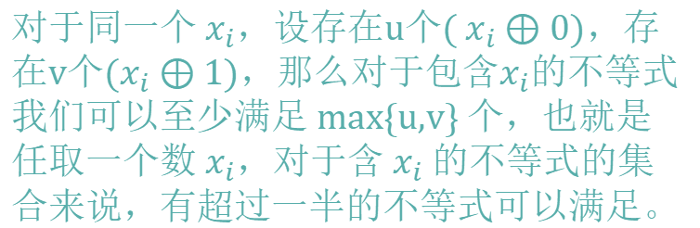
构造解二
不考虑另一个括号，
只去考虑一个括号让该括号内的值尽可能多地为1即可。
对于同一个${ x}_{i}$，设存在u个(${ x}_{i}$ $⊕$ 0)，存在v个($x_{i}$ $⊕$ 1)，那么对于包含$x_{i}$的不等式我们可以至少满足 max{u,v} 个，也就是任取一个数 $x_{i}$，对于含 $x_{i}$ 的不等式的集合来说，有超过一半的不等式可以满足。

Slide 8
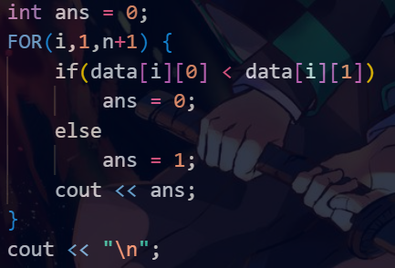
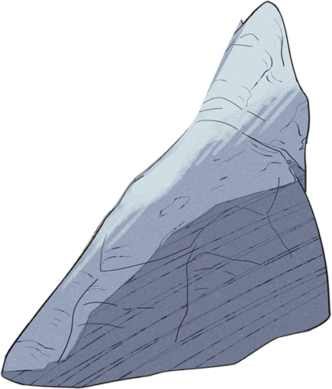
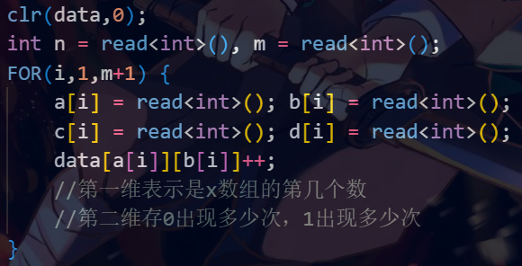



Slide 9

感 谢 观 看 ！

